Slide 1
Digitalización de la Micro y Pequeña Empresa de Talcahuano
Docente:
Contacto:

Slide 2
Módulo 3 Clase 5:
“USO DE RECURSOS DIGITALES INSTITUCIONALES”.

Slide 3
Firma Electrónica Avanzada
ASPECTOS TÉCNICOS DE LA FIRMA ELECTRÓNICA AVANZADA

Slide 4
¿Qué es la Firma Electrónica Avanzada?
Concepto jurídico: equivalente electrónico al de la firma manuscrita
Utiliza mecanismo criptográfico que permite al receptor de un mensaje firmado digitalmente:
Identificar a la entidad originadora de dicho mensaje (autenticación de origen y no repudio), y
Confirmar que el mensaje no ha sido alterado desde que fue firmado por el originador (integridad).

Slide 5
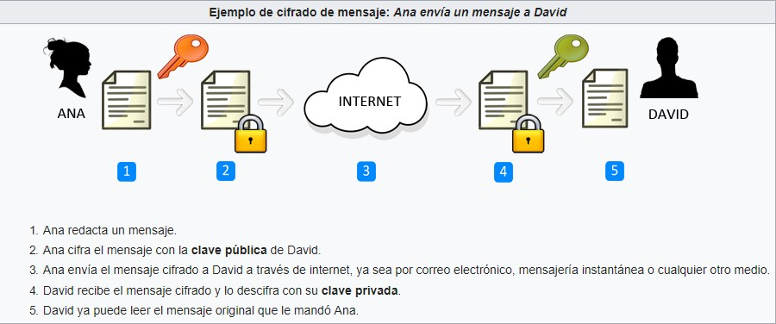
¿Cómo funciona la Firma Electrónica Avanzada?

Slide 6
¿Cómo verificar la autenticidad de una firma?

Slide 7
Posibles casos de uso comercial de la Firma Electrónica
Transacciones Mercado Automotriz (Compra, venta, traspasos)
SOAP (Seguro Obligatorio de Accidentes Personales)
Contratos de compra/venta de productos o servicios
Autorizaciones para la prestación de servicios
Código de Comercio: letras, pagarés e instrumentos similares
Contratos de Factoring
Crear y modificar empresas en línea (Empresa en 1 Día)
Acuerdos de confidencialidad
Licitaciones (Mercado Público)
Póliza de Seguros Electrónica
Convenios Electrónicos para Autopistas

Slide 8
Otros casos de uso de la Firma Electrónica
Contratos de Trabajo
Finiquito de Trabajo
Matrícula de alumnos en Universidades e Institutos
Títulos Universitarios
Educación: sistemas de sostenedores, rectores de colegios y profesores
Licencias Médicas
Recetas Médicas
Contratos y documentos de Cajas de Compensación de Asignación Familiar
Certificados Revisión Técnica y Verificación Emisión

Slide 9
Boletín N° 8.466-07
PROYECTO DE LEY

Slide 10
Historia del Proyecto de ley
La Ley Nº19.799 entró en vigencia el año 2002, con el objetivo de facilitar transacciones electrónicas
Última gran modificación ocurrió el año 2007, desde entonces:
Número de conexiones de internet en hogares aumentó de
≈20% en 2006 a ≈90% en 2017
Número de personas con PC en su hogar aumentó de ≈35% en 2006 a ≈70% en 2017
Aumento en número de teléfonos celulares de 6 millones en
2002 a más de 20 millones en 2017
Aparecieron los teléfonos inteligentes
Nuevas aplicaciones y RRSS (ej, whatsapp)

Slide 11
Situación actual de la Firma Electrónica Avanzada
Aumentó a 7 el número de prestadores de servicios de certificación de firma electrónica
Sólo existen 40.000 usuarios de la Firma Electrónica Avanzada

Slide 12
Distintos obstáculos han impedido la masificación de la FEA (1/2)
El ámbito de aplicabilidad de la FEA es reducido
Exclusión de actos solemnes, o presenciales o relativos al derecho de familia (ej. pagarés)
Incerteza jurídica sobre a principios e inclusión de normas que van en contra de neutralidad la tecnológica
Problemas a nivel de definiciones y operacionalizaciones técnicas
Reconocimiento judicial limitado de la FEA
Ej. Documentos firmados con FEA no son admisibles como fundantes
de una demanda
Necesidad de incluir herramientas que refuercen confianza
La “marca de tiempo” no tiene el valor probatorio del “sellado de tiempo”

Slide 13
Falta de actualización de normas técnicas de la FEA
Producto de avances en la tecnología
Falta de reglas claras sobre uso de FEA en órganos públicos
Existe la figura de un ministro de fe que es redundante con la FEA
Falta de institucionalidad de autoridad pública de
acreditación
Dotar a la Entidad Acreditadora de personal para rol fiscalizador
Dependencia del certificado FEA del ente prestador
Clarificar qué pasa en caso de cese de actividades del prestador
Clarificar obligaciones y sanciones ante infracciones
Principio de tipicidad requiere que sanciones estén descritas

Slide 14
Objetivos del proyecto de ley (Ideas Matrices)
Masificación del uso de firma electrónica avanzada
Reforzar el marco legal del documento electrónico y la Firma Electrónica Avanzada
Fortalecimiento del sistema de confianza de la FEA, y del principio de neutralidad tecnológica

Slide 15
CONTENIDOS DEL PROYECTO DE LEY (7 ÁREAS DE ACCIÓN)

Slide 16
1. Incorporación de nuevos principios y definiciones
Autonomía de la voluntad: libertad para determinar forma,
medios y clase de firma para actos jurídicos
Equivalencia funcional: igualdad entre medios electrónicos y físicos
Articula principios de libertad de prestación, libre competencia, neutralidad tecnológica y compatibilidad internacional
Incorporación de conceptos de marca y sellado de tiempo
Distinción entre firma electrónica avanzada vs. simple

Slide 17
2. Ampliación del ámbito de acción de la Ley 19.799
Equivalencia del documento y firma electrónica al papel y firma manuscrita para actos o contratos distintos a la escrituración
Nuevas normas para letras de cambio y pagaré (uso de FEA para aceptación, endoso, aval y protesto)
Certeza sobre admisibilidad en juicio de dctos electrónicos con FEA y facilitar presentación de documentos electrónicos en juicios
Equivalencia de solemnidad de actos ante notario y dctos con FEA y sellado de tiempo

Slide 18
3. Perfeccionar uso de FEA en órganos públicos
Especifica tipo de actos de la Administración del Estado que deberán suscribirse con FEA
Faculta a Min. Secretaría General de la Presidencia a que dicte reglamento sobre uso de FEA en Administración del Estado (Indicación propuesta)

Slide 19
4. Incorporación de sellado de tiempo al certificado de la FEA
Incorporación del sellado de tiempo como elemento adicional al certificado de FEA
Obligación de usar sellado de tiempo para documentos emitidos por órganos públicos

Slide 20
5. Otorgar certeza a la vigencia del certificado de la FEA
Se elimina la cancelación de la acreditación y cese voluntario de la actividad del prestador
Habilita el traspaso de certificados a otro prestador acreditado (en caso de cese de actividades)
Posibilita la transferencia de certificados a Entidad Acreditadora

Slide 21
6. Refuerza rol fiscalizador y técnico de la Entidad Acreditadora (EA)
Entrega facultades a EA para fiscalizar a prestadores acreditados de certificación
Cumplimiento de estándares de FEA
Emisión de recomendaciones y buenas prácticas
Actualización de normas y estándares
Mantener certificados raíces de FEA

Slide 22
7. Refuerza los derechos y deberes de usuarios e incorpora sanciones
Incorpora procedimiento de reclamo
Establece multas de hasta 150 UTM
Obligaciones en cuanto a veracidad y exactitud de provisión de información

Slide 23
INDICACIONES PROPUESTAS (6)

Slide 24
1. Ámbito de aplicación (artículo 7).
Facultar al Ministerio Secretaría General de la Presidencia elaboración de reglamento que especifique casos en que se usará FEA en la administración del estado
– En aquellos casos en que la ley no exija firma electrónica avanzada.

Slide 25
2. Certificación de los órganos de la Administración del Estado (Artículo 9)
Entrega facultad de extender certificados de FEA a Min. SEGPRES
Certificación tendrá iguales efectos jurídicos que la certificación hecha por un prestador acreditado de servicios de certificación

Slide 26
3. Dctos electrónicos y FE emitidas por los órganos públicos (Artículo 10):
Concentra en SEGPRES la elaboración de decretos que regulen procedimientos de certificación de FEA de funcionarios y autoridades de la Administración del Estado

Slide 27
4. Obligaciones del prestador de servicios de firma electrónica (Art. 12)
Creación de repositorio de acceso público a certificados
Aceptación de “otras formas de comparecencia no presenciales”, para efectos de comparecer ante notario u oficial del registro civil

Slide 28
5. Vigencia de los certificados de firma electrónica (artículo 16)
Autorizar al Min. SEGPRES a la cancelación de certificados de funcionarios que cesan en sus cargos
El término de vigencia de un certificado será inoponible a terceros mientras no conste en el correspondiente registro de acceso público

Slide 29
6. Reglamentos (artículo 25):
Dispone a que en 90 días contados desde la publicación de la ley la emisión del reglamento que serán firmados por Min. Economía y Min. SEGPRES

Slide 30
Cierre
¿Qué aprendimos?
¿Con qué nos quedamos?
¿Qué palabras, frases o conceptos definieron esta clase?

Slide 31
Digitalización de la Micro y Pequeña Empresa de Talcahuano
Docente:
Contacto:

